Slide 1
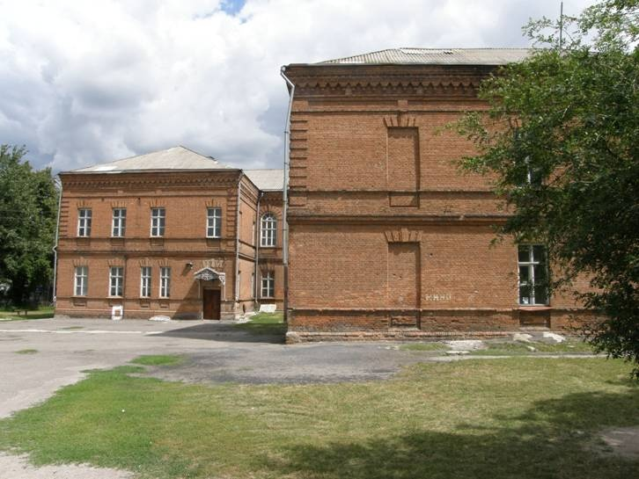
Пирятинська с з ш І-ІІІ ступенів №4 з поглибленим вивченням трудового навчання

Slide 2
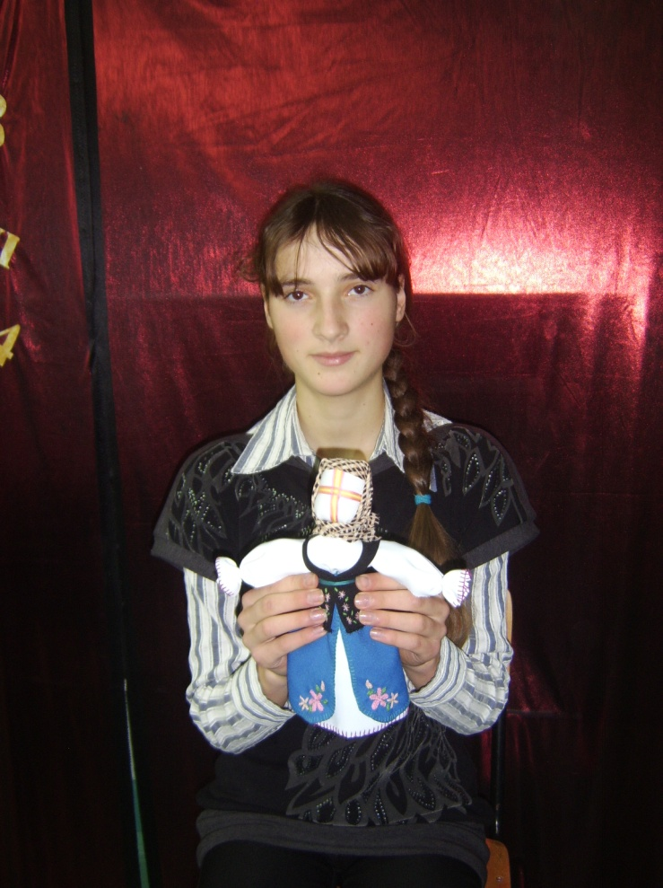
Творчий проект
"Лялька - мотанка"
Автор проекту учениця 10 класу Гуленко Анастасия
Керівник проекту
вчитель-методист трудового
навчання , спеціаліст вищої категорії
Тимошенко Тетяна Григорівна

Slide 3
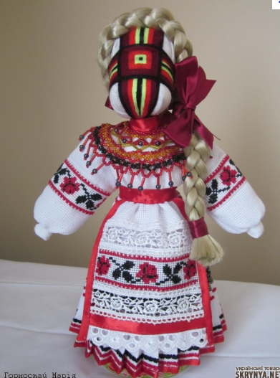
Історія виробу
Існує думка, що українська народна лялька з’явилася внаслідок побутових змін,матеріалів і способів виготовлення культових жіночих зображень.
Лялька знана в багатьох традиційних культурах земної кулі і виникла в часи пізнього палеоліту.
Лялька – це і дитяча іграшка і оберіг родини й Роду і могутній обрядовий магічний талісман та символ матері і зв’язку між поколіннями
При виготовленні ляльки-мотанки в жодному разі не використовується голка, а тільки нитки і тканина.

Slide 4
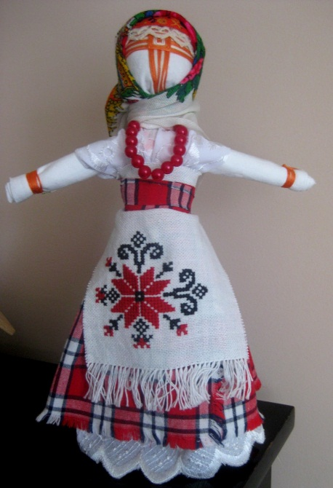
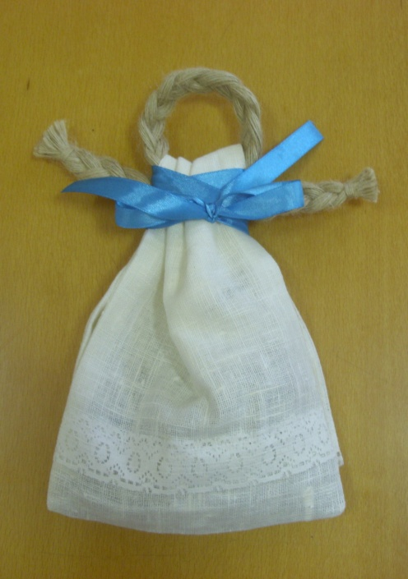
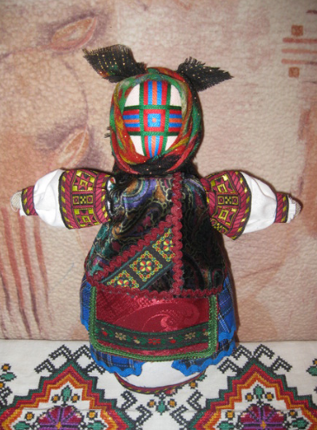
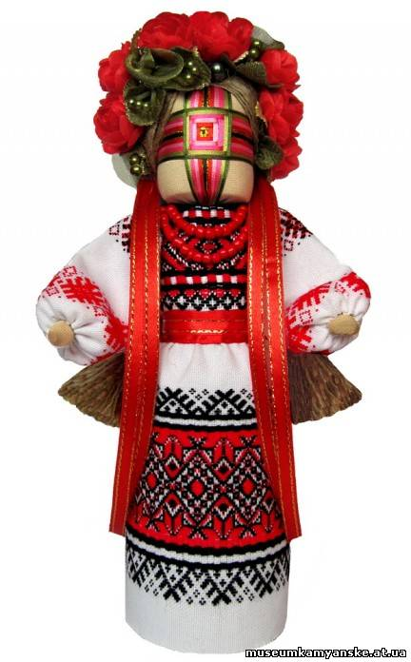
Вироби-аналоги
Модель 1
Модель 3
Модель 4
Модель 2

Slide 5
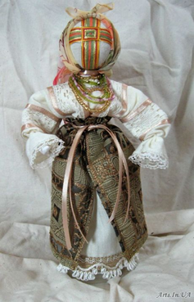
Економічне обґрунтування виробу
Я обрала цю модель тому, що з економічної точки зору для виготовлення ляльки – мотанки необхідно:
незначна кількість тканини;
потребує мінімальну кількість затрат електроенергії;
для виготовлення ляльки-мотанки затрачена лише ручної праця, яка розвиває мої творчі можливості;
я використала небагато, але красивих допоміжних матеріалів.

Slide 6
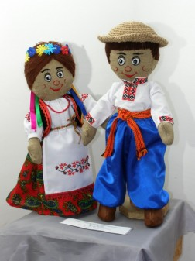
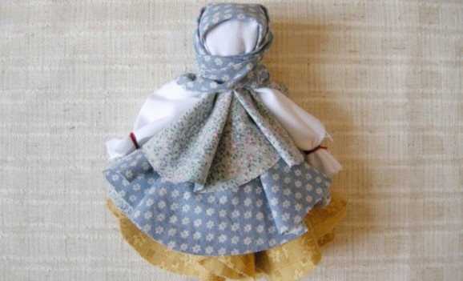
Екологічне обґрунтування виробу.
Для ляльки - мотанки я використала тканину,яка відповідає вимогам до матеріалів, придатних до виготовлення виробу
(тканина м’яка, міцна, має достатній
опір на розрив і витирання).
Санітарно – гігієнічні вимоги до виробу.
Тканина легка, захищає тіло від пилу та
бактерій, приємна на дотик, має яскравий
колір, що позитивно впливає на людину,
та естетичний вигляд.
Експлуатаційні вимоги до виробу.
Тканина легко переться і прасується, добре
зберігає форму, забезпечує зручність і
комфорт. На мою думку, конструкція ляльки -мотанки, відповідно до його призначення, є оригінальною, характеризується проявом художнього і естетичного смаку.

Slide 7
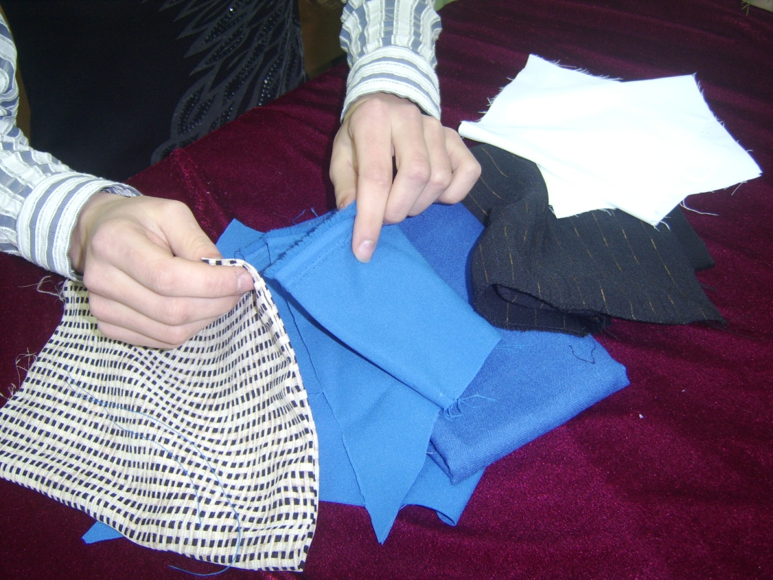
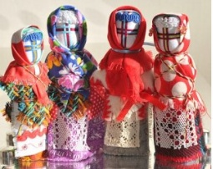
Конструкція власного виробу
Підбір тканини
для ляльки - мотанки

Slide 8
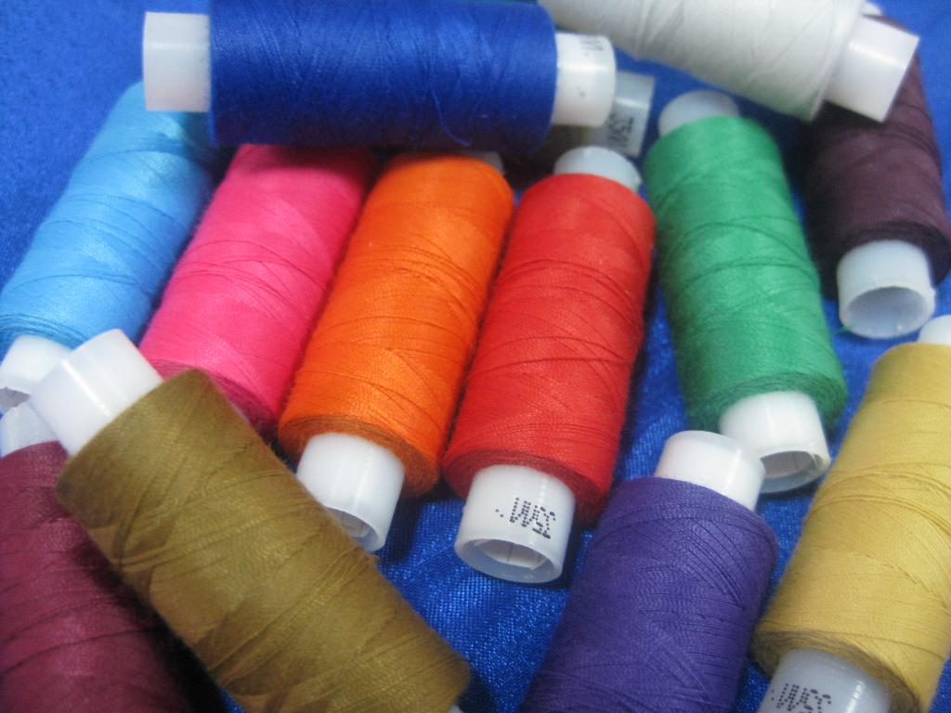
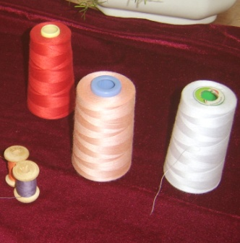
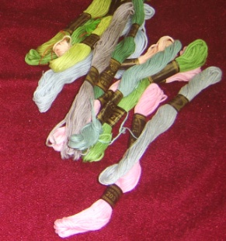
Підбір ниток

Slide 9
Спершу робимо голівку. Для цього беремо довгу смужку тканини( до 80 см) і змотуємо дуже щільно у вигляді діжечки. Змотуюючи діжечку. я замотую всередину духмяні трави – мелісу або м’яту.

Slide 10
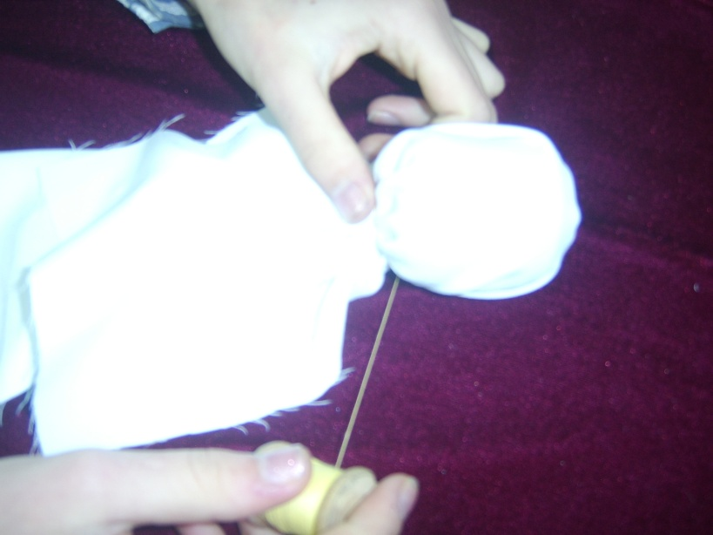
Тепер беремо квадрат білої тканини із стороною 30-30 см і обвиваємо голову наче хустинкою, обкручуємо ниткою, формуючи шию.
Виходить голова - єдина об'ємна частина ляльки

Slide 11
Потім голову перев'язуэмо нитками в такий спосіб, що там, де має бути обличчя, утворюється хрест, намотуємо нитку, бажано, від себе. Спочатку вертикально потім горизонтально.

Slide 12
За повір'ям, хрест вишивали на голівці ляльки для того, щоб в тільце не потрапила нечиста сила. Тоді мотанка буде безпечною і оберігатиме свого власника.

Slide 13
Роблю груди – продовгуватий валик підкладаю під основну тканину нижче шиї і закріпляю нитками, створюючи форму грудей. На грудях мотаємо кольоровою ниткою у вигляді хреста. Це особливість ляльки – мотанки. Хрест – це символ Сонця.

Slide 14
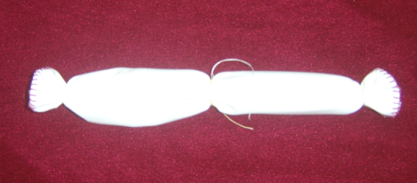
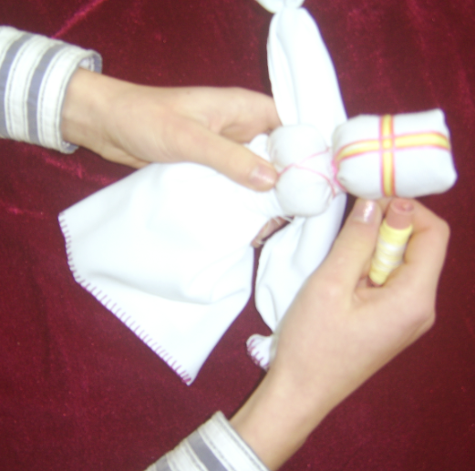
Далі скручуємо з тієї ж білої тканини ще щільну трубочку, перев’язуємо кольоровою ниткою з обох боків – вона імітуватиме руки ляльки. Далі прикладаємо ручки і примотуємо на рівні грудей, утворюючи таким чином хрест.

Slide 15
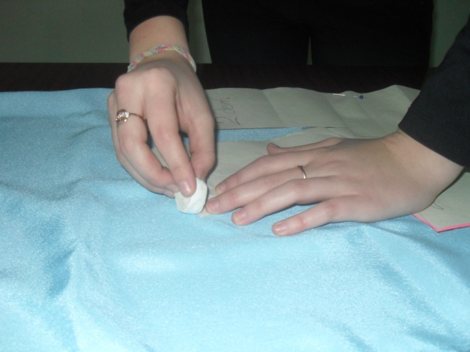
Розкрій одягу
для ляльки
1. При розкроюванні одягу я дотримуюсь наступних вимог:
- розкрій провожу по повздовжній нитці;
- розкрій провожу з виворітного боку тканини;
- обвожу контури викрійки за допомогою кольорової крейди;
- раціонально використовую тканину.

Slide 16
Вишивання одягу для ляльки

Slide 17
Надягаємо на ляльку сорочку, плахту , корсетку, підперізую поясом

Slide 18
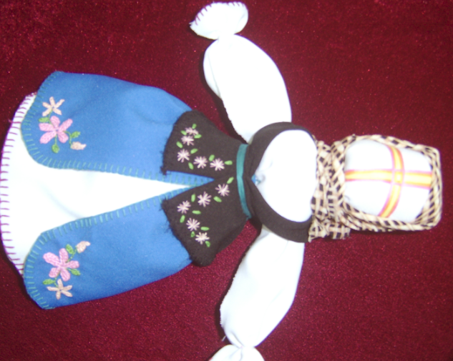
Моя лялька - мотанка

Slide 19
Розрахунок собівартості виготовленого виробу
Розрахунок витрат матеріалів
Назва матеріалів | Ціна одиниці вимірювання(грн.) | Витрати матеріалів | Вартість витрат(грн.)
Основна тканина(біле полотно) | 15,00 | 0.3 м | 4,50
Нитки швейні | 1.50 грн. | 3 шт. | 4.50 грн.
Нитки вишивальні | 2.00 грн. | 3 шт. | 6.00
 |  | Разом: | 15,00

Slide 20
Розрахунок оплати праці :
на підставі, що оплата працівника 3 розряду складає 1 грн. за год:
Оплата моєї праці за 5 год складає 25 грн.
Ц1= 25 грн.
. Вартість витрат на електроенергію (Т1):
тривалість прасування – 30 хвилин.
Т= Т1= 0,5 (години).
Ціна за 1 кВт електроенерії складає 0.2802 коп.
Ц2=0.2802*0,5= 0.42 грн.

Slide 21
Визначення загальної собівартості виготовлення виробу. ,
- Цм = 15 грн.
- електроенергію 1,5 кВт ( 0.42 грн. );
- оплата праці за 5 год – 25 грн.
Всього
Загальна собівартість виготовлення виробу становить:
С = Цм + Ве + Роп
С = 15 00 + 0.42+25 = 40.42
Собівартість виробу – 40 грн. 42 коп.

Slide 22
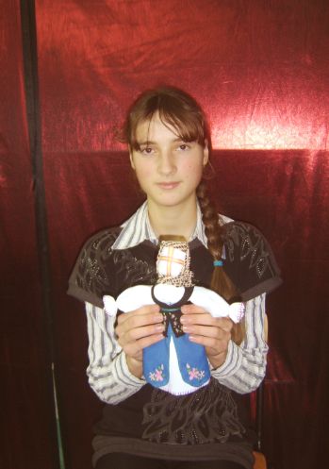
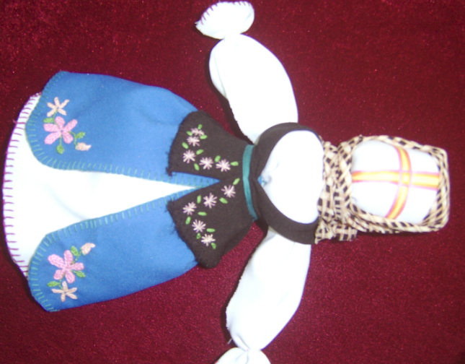
Я поставила за мету виготовити ляльку – мотанку з урахуванням потреб, традицій, можливостей.
На мою думку виконана модель:
відповідає естетичним, економічним, функціональним, конструкторським вимогам;
виглядає надійно та привабливо;
екологічно чиста;
близька до сучасних тенденцій моди.

